Slide 1
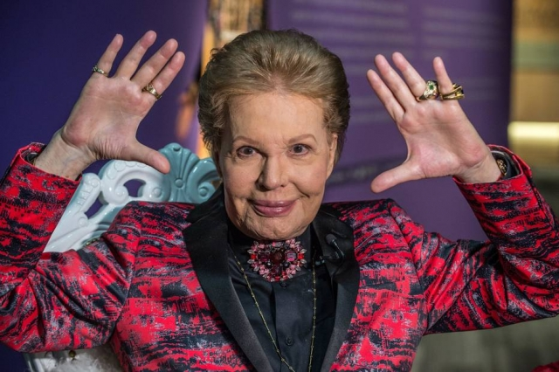
Baseado na minha experiência e visão o achado de imagem é .............. Ligue Já

Slide 2
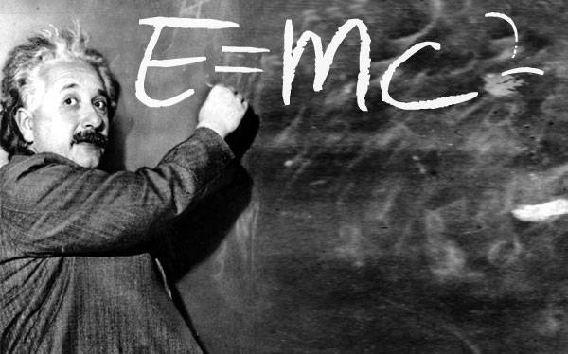
Razões pelas quais o diagnóstico de imagem é ..............

